Slide 1
经传软件核心理念
一款有思想的软件
2021.05.13
主讲人：杨春虎
执业证书： A1120119030003

Slide 2
产品逻辑
技术指标，行业术语，在股票市场技术分析过程中，泛指一切通过数学公式计算得出的股票价格的数据集合。在股票市场投资分析的主要方法中，除了技术分析外，还有基本分析和演化分析，在实际应用中它们既相互联系，又有重要区别。
经验
思维
模型
指标
组合
平台
软件
升级
新品

Slide 3
资金推动论
金融的核心是资金-资本之河日夜奔腾，金钱永不眠，
资金去哪里，哪里就有机会与风险！
“量、价、时、空”是传统技术分析的四大因素，但它们只是构成股市涨跌的基本要素，显示的是股市涨跌的基本现象，并不是股市涨跌的真正原因，股市涨跌的本质和根本原因是主流资金的推动。
只有在主流资金的推动下股市的涨跌才会有变化，特别是现在只有单边做多才能获利的中国市场。
主流资金的进出，决定股票市场的涨跌----资金推动论

Slide 4
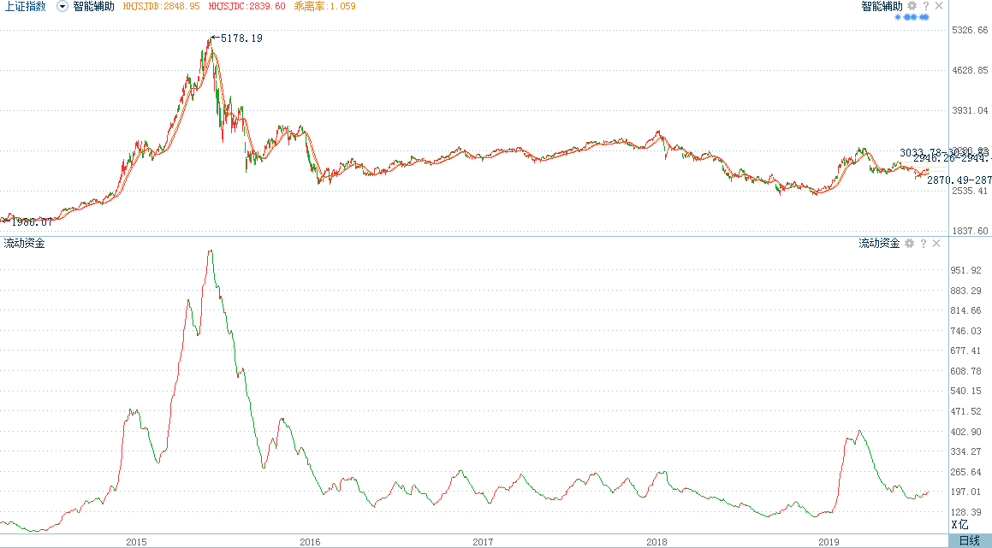
资金推动论
金融的核心是资金-资本之河日夜奔腾，金钱永不眠，资金去哪里，哪里就有机会与风险！主流资金的进出，决定股票市场的涨跌----资金推动论（核心：贯穿始终）
资本的本质=避险+逐利
天下熙熙皆为利来，天下攘攘皆为利往

Slide 5
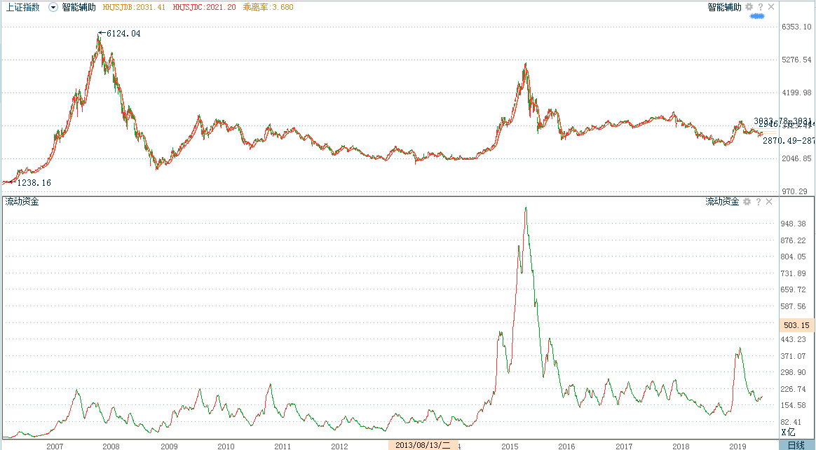
资金与股市
大规模资金进场，是大牛市行情；
小规模资金进场，是反弹行情；
大规模资金离场，大熊市即将来临；
小规模资金离场，反弹行情结束。
股价上涨
股价上涨
房价上涨
房价上涨

Slide 6
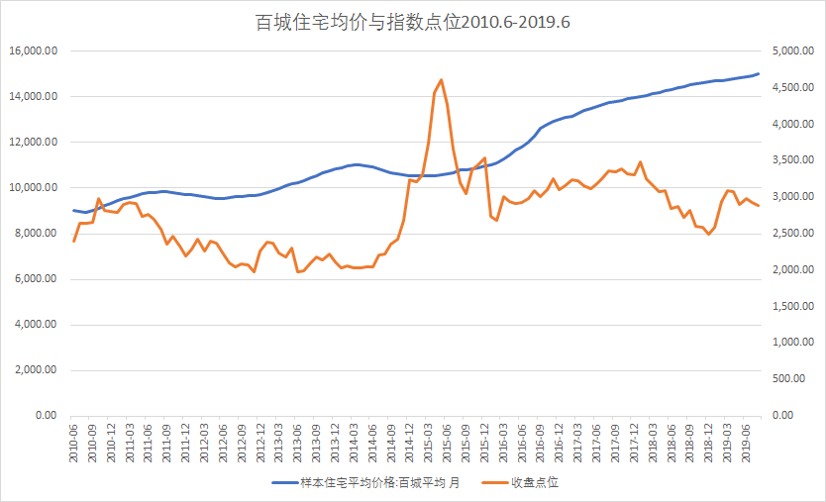
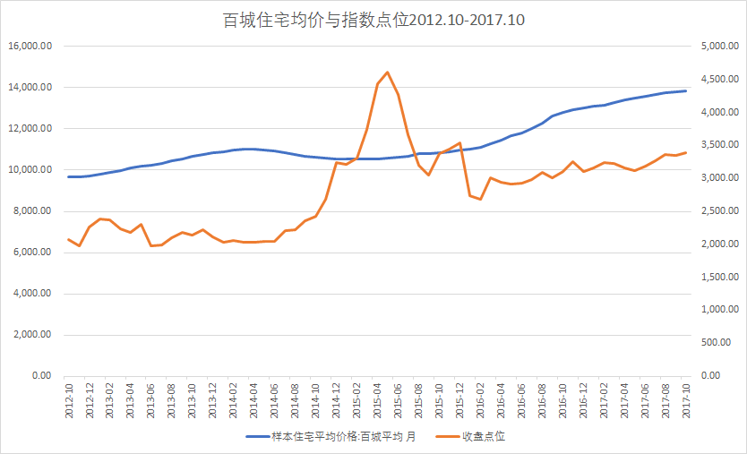
房价与指数
资金是水，行业是池子，水满则溢

Slide 7
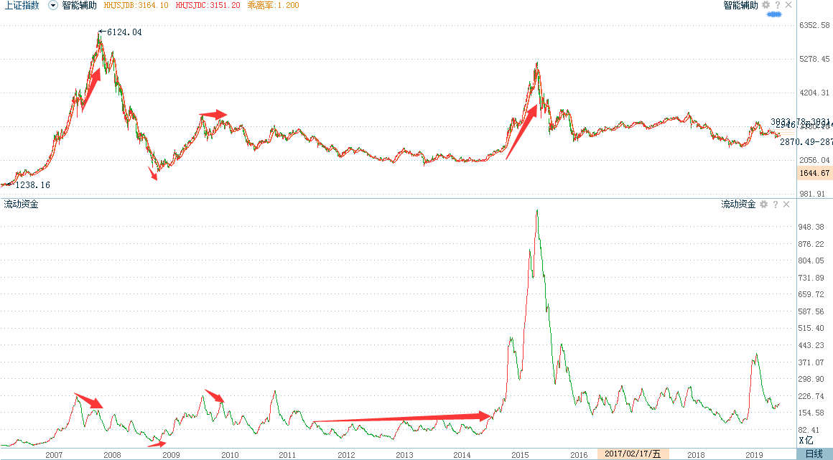
资金与价格的规律
主流资金进出影响整体市场涨跌

Slide 8
资金的本质
单边做多的市场，资金进入的目的就是赚钱
大资金，大机构有消息，技术，分析等专业优势，会提前发现机会
有实力的资金，发现机会后，没办法全部一次性买入，所以有了主力的吸筹
大资金离场，顶部行情，大资金进场，底部行情
追踪资金，首要任务就是追踪大资金的方向
市场的本质是交易，交易活跃代表资金高速流转产生价值，资金贯穿始终
大资金的消息和资金优势，会更容易扎堆，抱团取暖或者板块行业控盘
资本的本质=避险+逐利

Slide 9
追踪资金的模式
大盘资金
板块资金
个股资金
有没有机会
控制仓位
寻找资金热点
把握最新机会
资金介入
才有机会
每波的行情当中，只有个股的资金流入状态强于大盘资金流入状态的个股才能跑赢大盘，而这样的个股往往就是每轮行情的龙头股和领头羊。那些个股资金流入状态与大盘一样甚至弱于大盘的股票则很难有较好的表现。

Slide 10
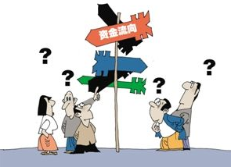
资金的分类
场内资金 场外资金
主力资金 游资资金 散户资金
庄家 散户
公募基金 政府机构 券商 私募基金 自然人
大盘资金 板块资金 个股资金
中线资金 短线资金 日内资金
受伤主力 新入主力 控盘主力 拉升主力

Slide 11
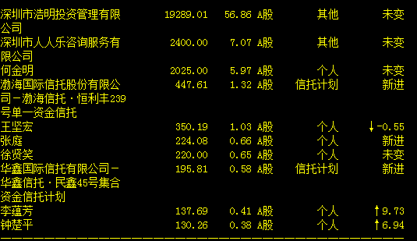
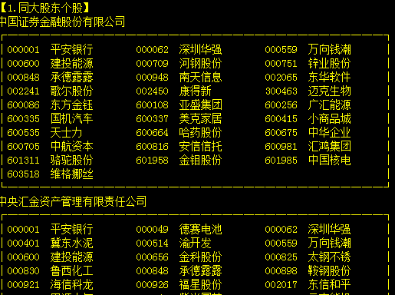
资金的分类
国家队：证金，汇金
社保基金：社保，保险组合
机构资金：（包括券商自营、理财，银行理财，股票型基金等）
外来资金：沪港通，深港通，MSCI等等
公募基金：股票型基金，混合型基金
私募基金：私募投资
信托资金：信托资金
自有资金：控股公司，其他公司
个人资金：大户，牛散

Slide 12
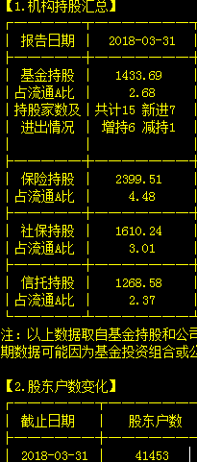
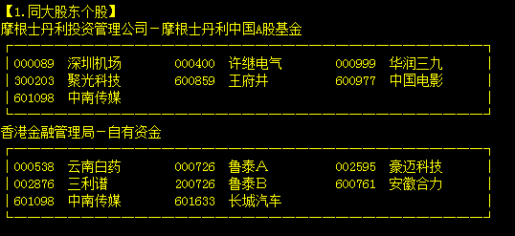
资金的分类
国家队：兜底市场顺便赚钱 机构：方向确定行情主攻
游 资：推波助澜助涨助跌 散户：跟随波段稳定赚钱
国家队、机构参与确定性中线行情（价值投资）
游资参与事件性突发行情（波段投机）

Slide 13
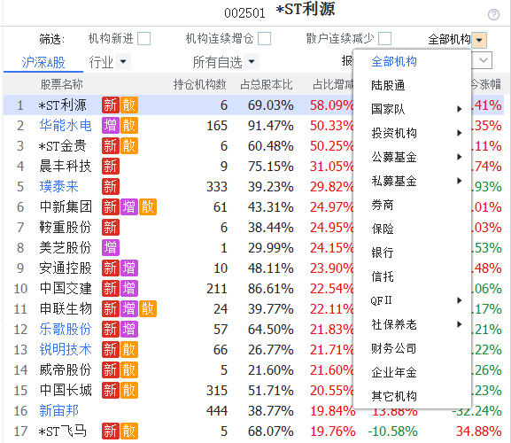
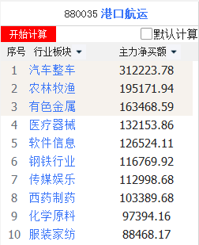
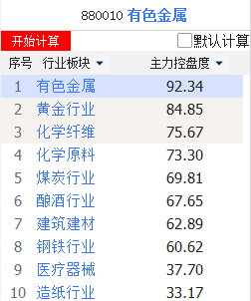
软件中的资金指标
流动资金代表持续性
机构分析中线资金
净买额代表短期机会
高控盘用于中期趋势
主力追踪主动买盘中期
至尊数据短期累积数据
主力净买波段
主力控盘中线

Slide 14
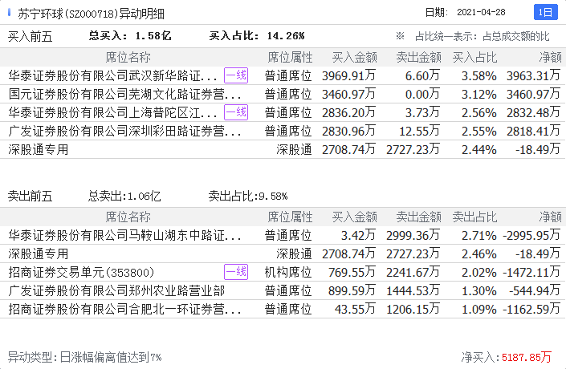
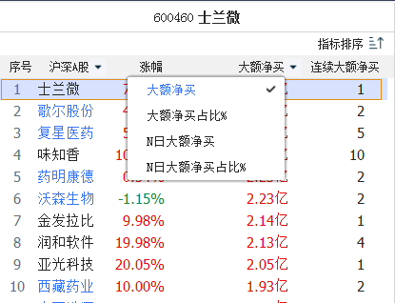
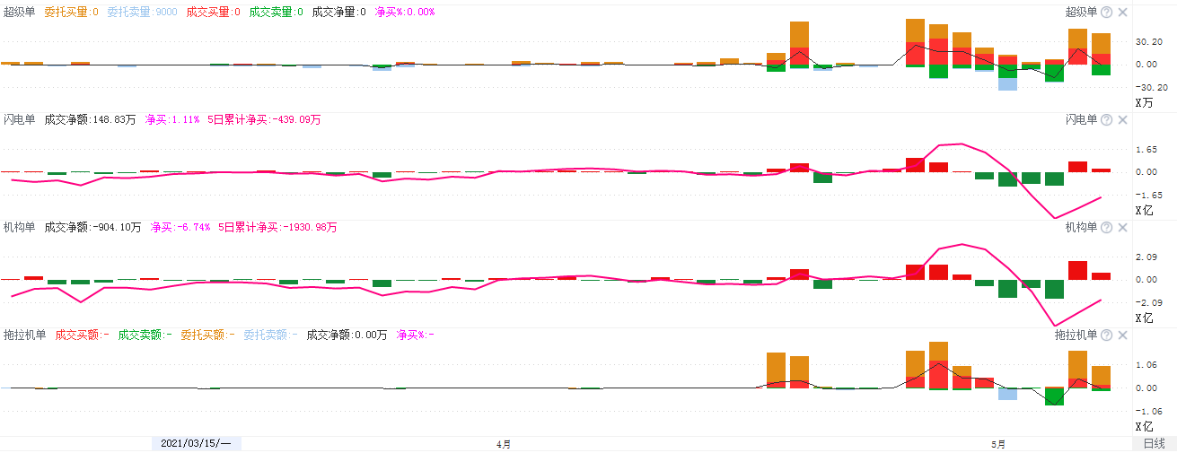
软件中的超短资金指标
L2数据日线短期
席位数据日线短期
L2数据日线短期
L2数据日线短期
L2数据日线短期
L2数据日线短期
资金分析从大到小，最后用更精准的资金数据，大盘-板块-个股，资金持续-波段-短期-分时。
L2数据日线短期

Slide 15
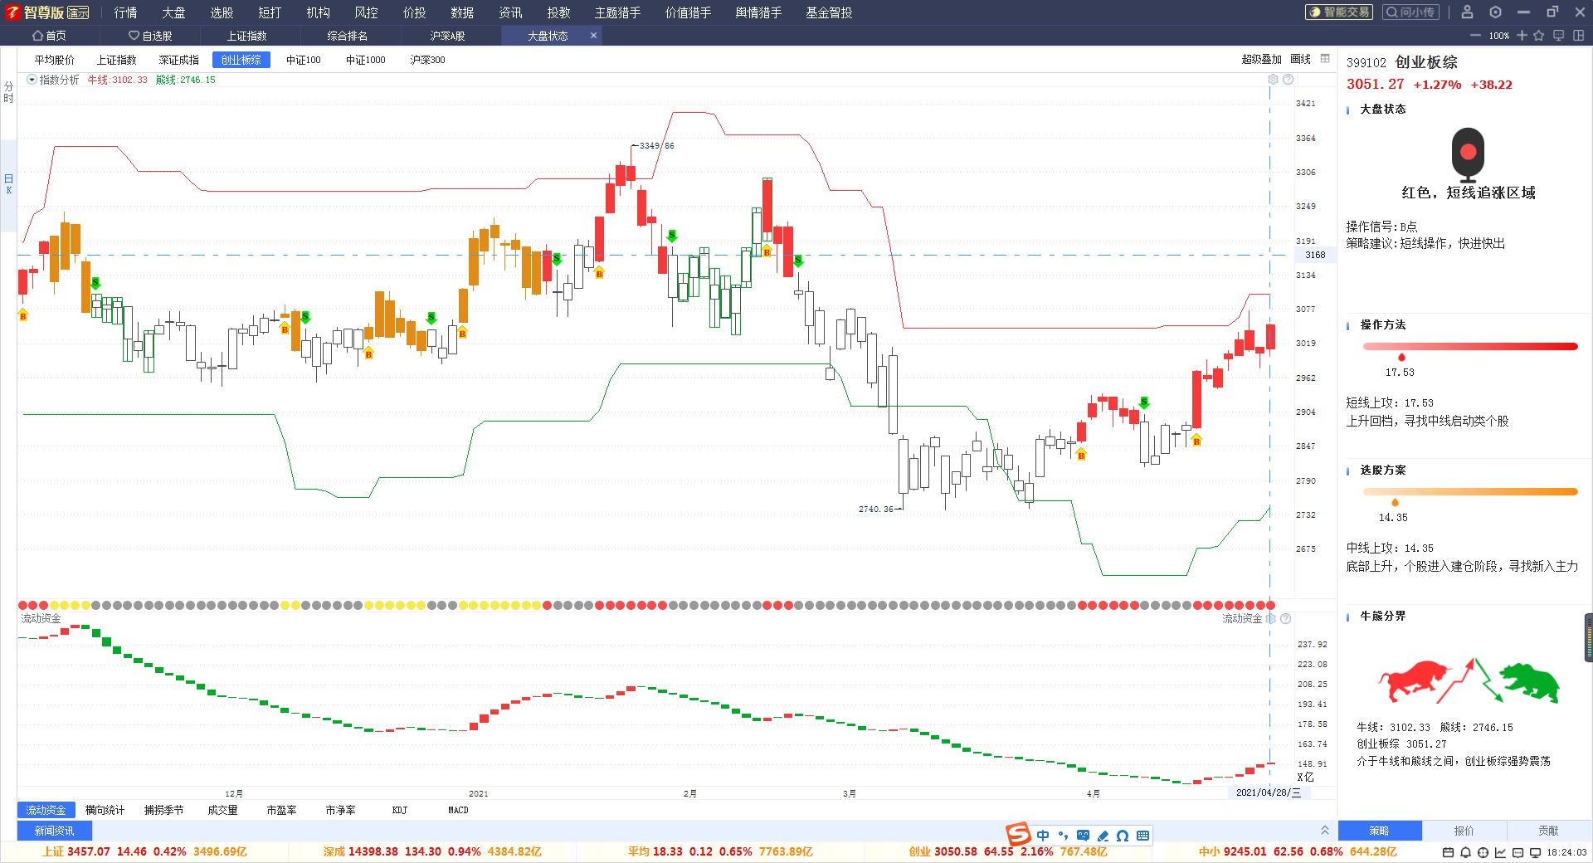
大盘追资金：区分中线短线
短线：
信号：短线上攻启动向上
资金：跟踪游资 指数：创业板指，深证、中证1000.
选股：跟游资选涨停复制，跟资金选概念
时机：对应指数金叉初期，死叉末期，个股金叉为介入信号。
风控：短线上攻向下，个股看死叉回避风险。
中线：
信号：中线上攻启动向上
资金：跟踪机构
指数：中证100、沪深300、上证指数。
选股：跟机构选控盘，跟资金选行业
时机：对应指数金叉初期，死叉末期，个股金叉为介入信号。
风控：中线上攻向下，个股看辅助线信号回避风险。
牛线下移是风险，熊线上移是机会，其余震荡看资金

Slide 16
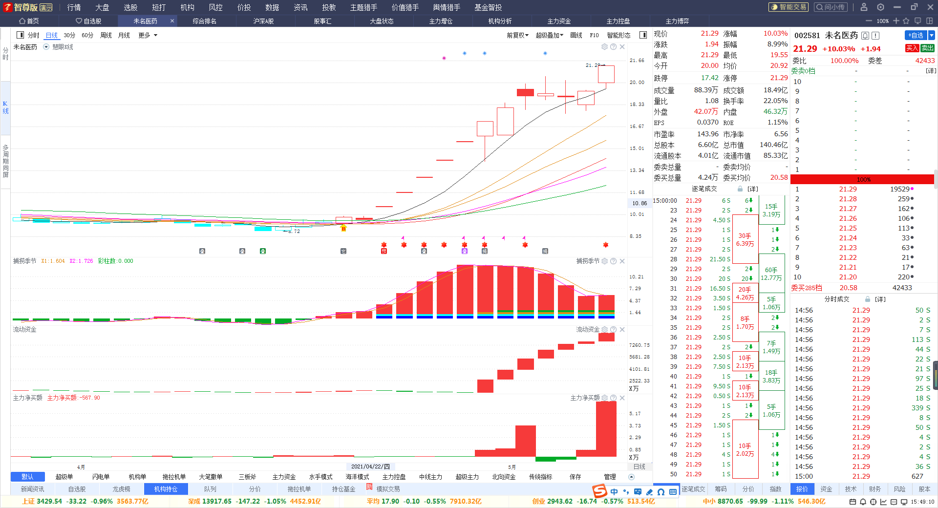
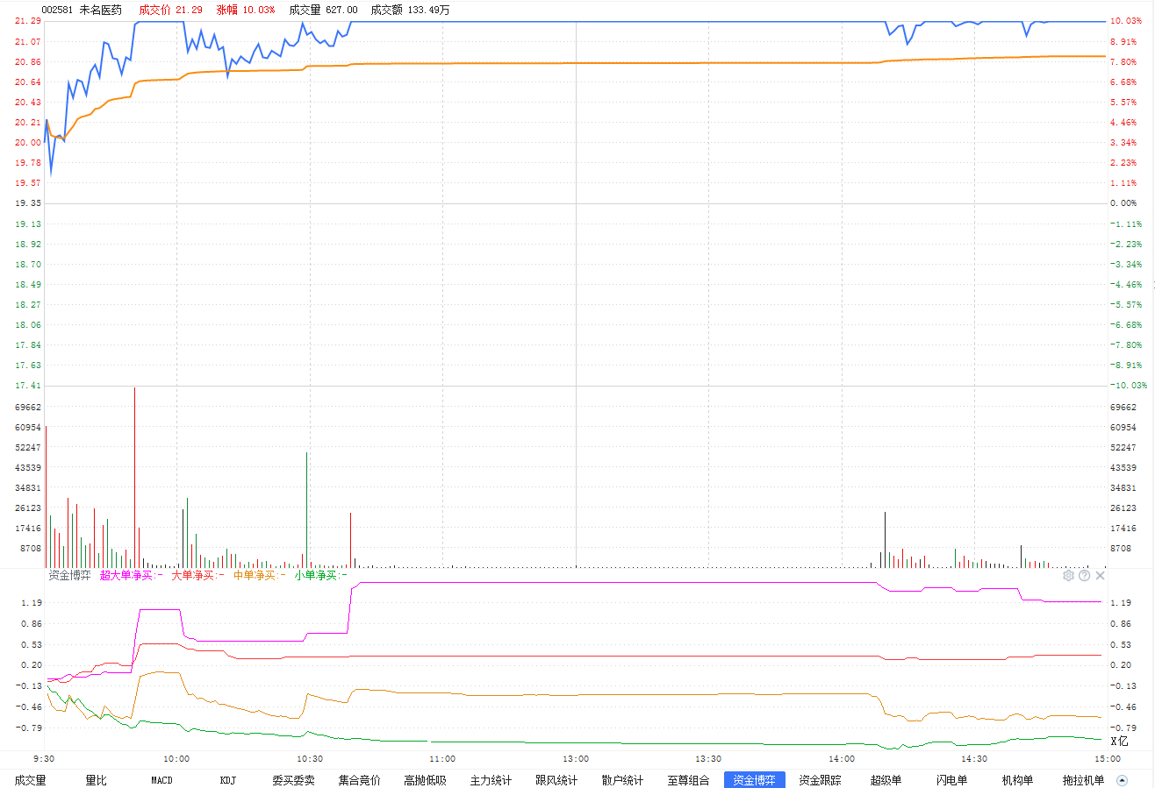
软件中的资金指标
短线波段：涨停-席位-资金流入，回踩-金叉-四线开花
波段龙头：涨停-席位-控盘增加，回踩-金叉-四线开花

Slide 17
三大理论
敢于逃顶
敢于抄底
顶底
理论
核心
资金推动论
共享
波段
理论
增值
龙头
理论
上升趋势
波段操作
热点板块
热点个股

Slide 18
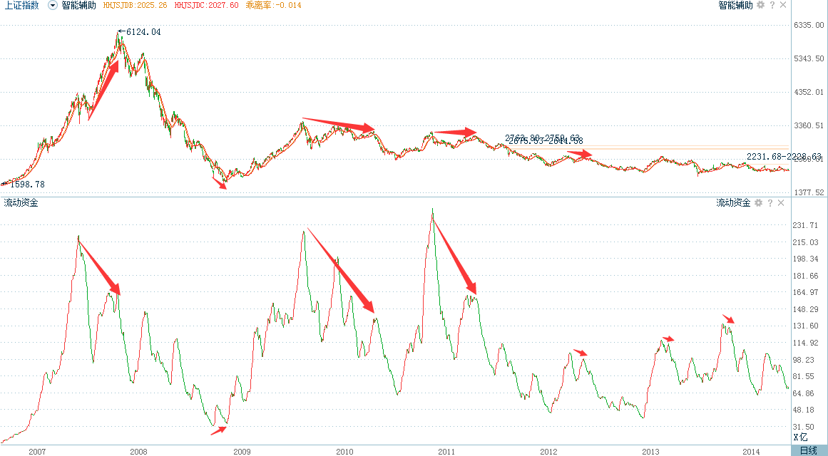
顶底理论
当大盘和个股上涨了一定程度，积聚了大量的获利和风险的时候，资金大规模的开始流出市场，那么此时就是大盘和个股的顶部。当大盘和个股下跌到一定幅度积聚了相当力量的反弹动力的时候，此时资金大规模开始进场，那么此时就是大盘和个股的底部。

Slide 19
顶底理论
1、只有逃顶，才能回避风险，才有资金抄底。
05
01
02
5、顶底理论的核心是合理控制仓位。
顶底
理论
2、顶底理论首要条件是整体市场的顶底。
04
03
4、疯狂上涨中，注意大资金的逃离。
3、只有市场充分下跌，才会完全释放风险。
任何时候的不分情形的满仓，最终扩大亏损！

Slide 20
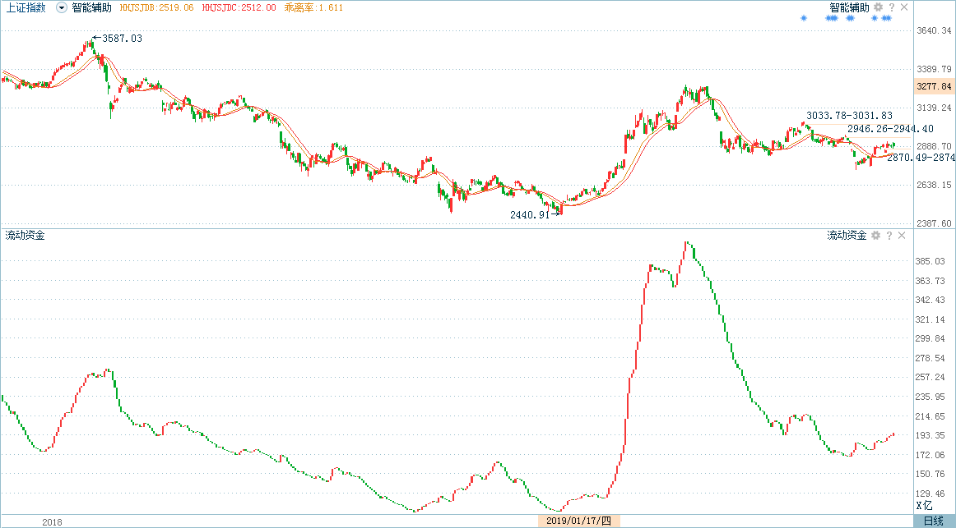
顶底理论
黄色代表底部
绿色代表顶部

Slide 21
波段理论
在一个投机占主导地位的市场里，要想赚钱又要保住既得利益，惟有波段操作，别无它法。
1、“长期持股”只能坐电梯，甚至蒙受重大损失。。
2、不分大盘状态和区域而追涨杀跌式的短线操作，虽然有可能成功甚至会一、二次的给您带来暴利，但是长期的追涨杀跌，没有正确的理论指导和真正意义上的技术，频繁操作，亏损是必然的。
3、根据大盘波段操作才是真正的稳定获利方案。根据统计，从98年到2004年，大盘一共波动了12个大的波段，平均每个大概有20%的涨幅，那么五年的收益率是1.2的12次方就是980%，五年资金翻了将近九倍。
趋势划分为，上涨，下跌，震荡三种区域，只选择操作上涨区域的个股，把握大概率的赚钱事件！

Slide 22
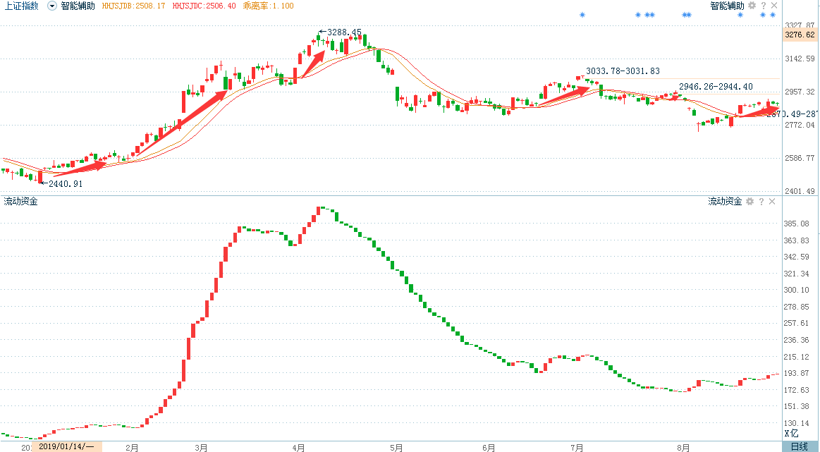
波段理论
一、是必须逃顶，因为只有逃顶，才有资金在底部出现时抄底；
二、是必须做到长时间的空仓，耐心等待机会，不为大盘和个股的一时涨跌所迷惑；
三、是必须知道底部何时出现，一旦出现就要大胆的买入。

Slide 23
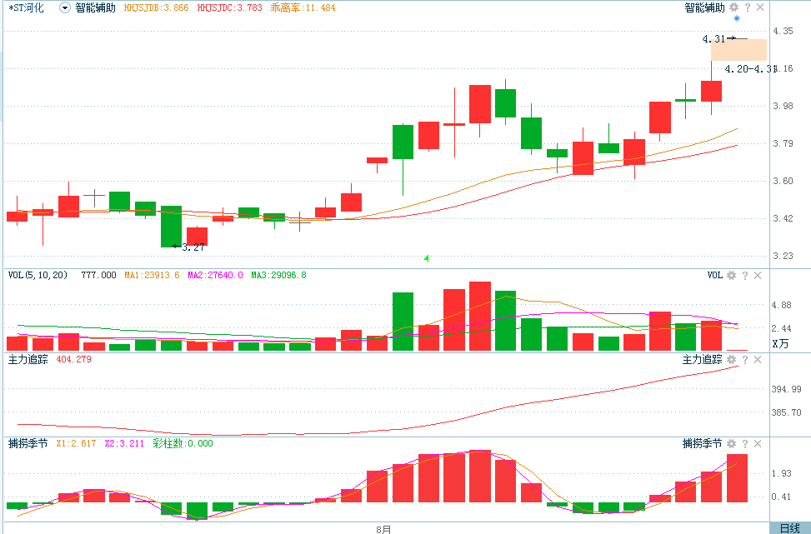
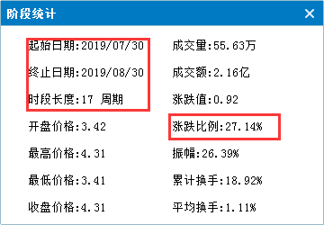
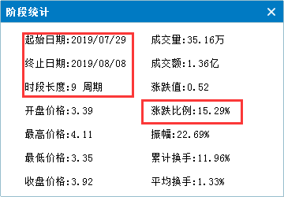
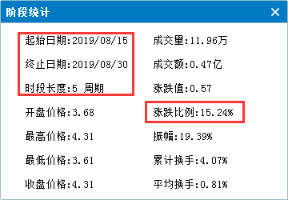
波段理论
长期持股累计涨幅27%
两次波段累计涨幅30%

Slide 24
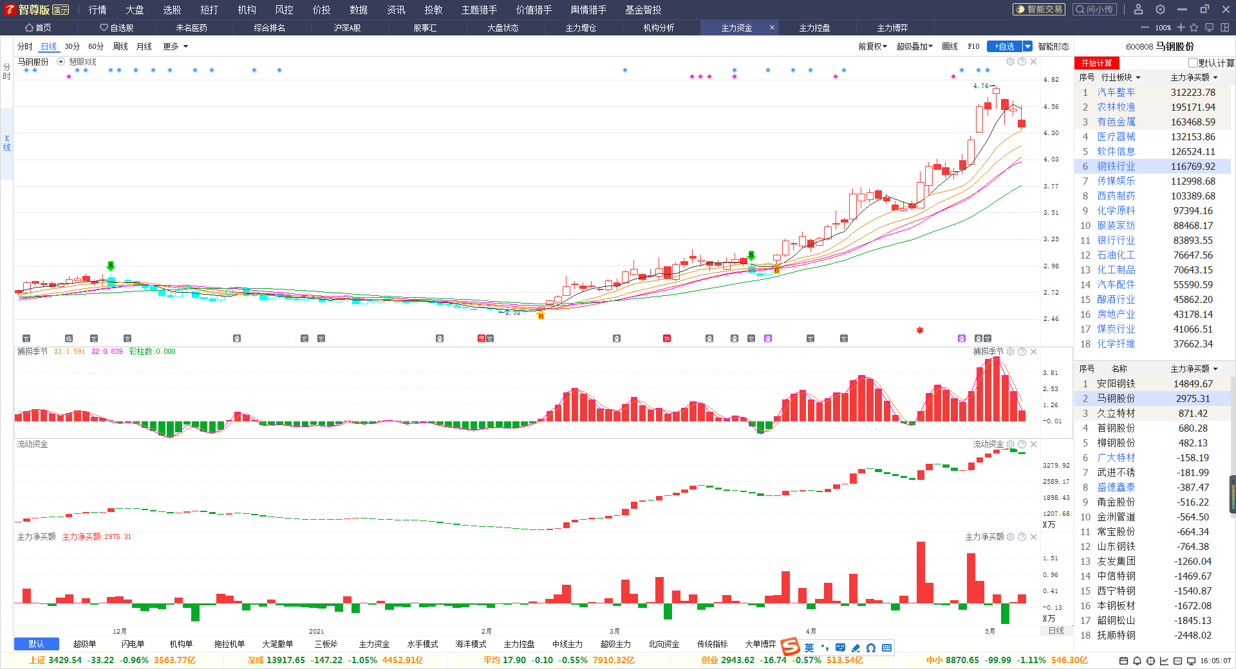
龙头理论
热点板块和龙头股票之所以其涨幅能远远超过大盘，是因为有超级主力资金提前进驻了这些股票，这些板块和股票的共同特点是先于大盘见底，主力资金先于大盘投入，而且个股主流资金的投入力度远远强于大盘资金。
股票数量增加，均量下，把握局部机会

Slide 25
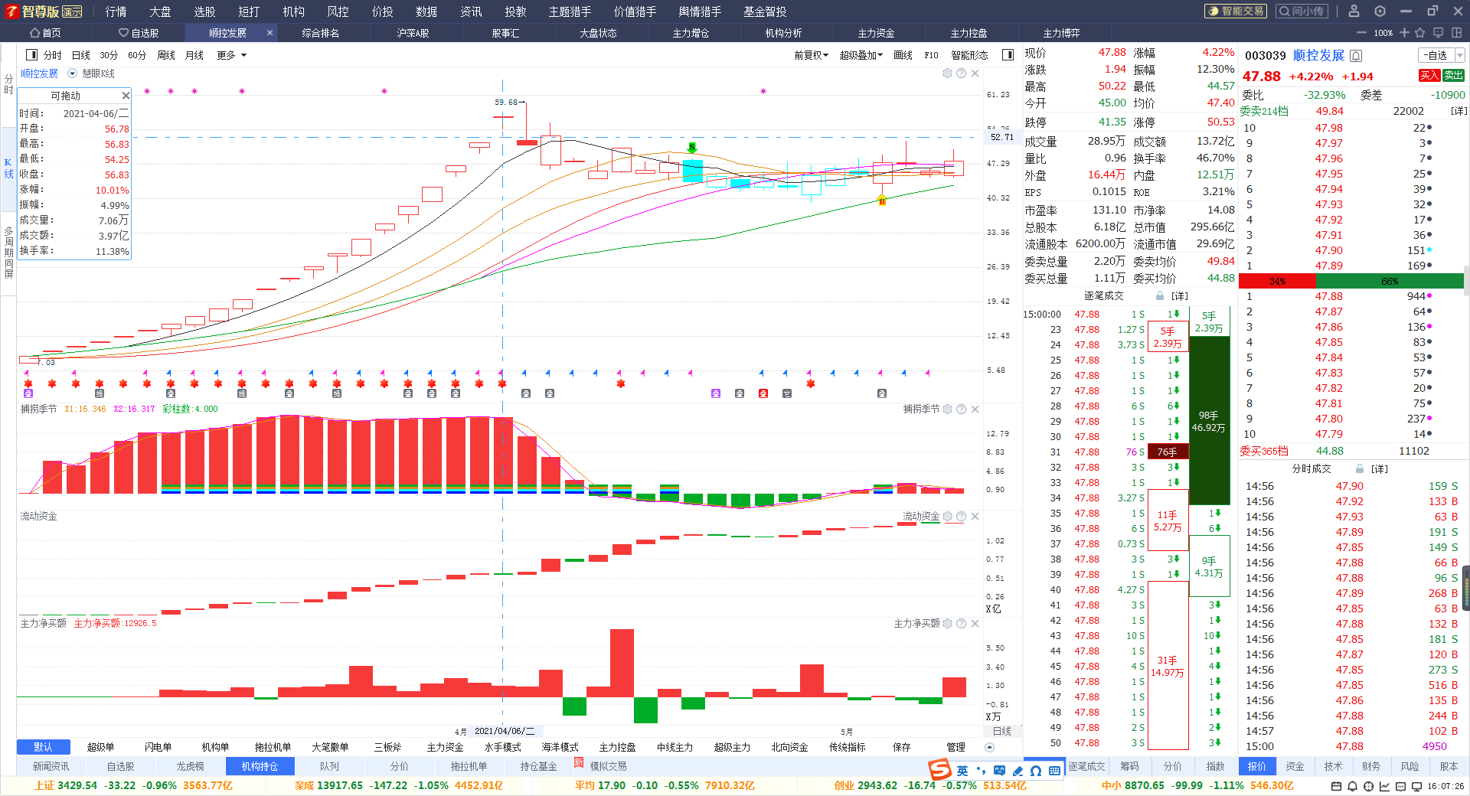
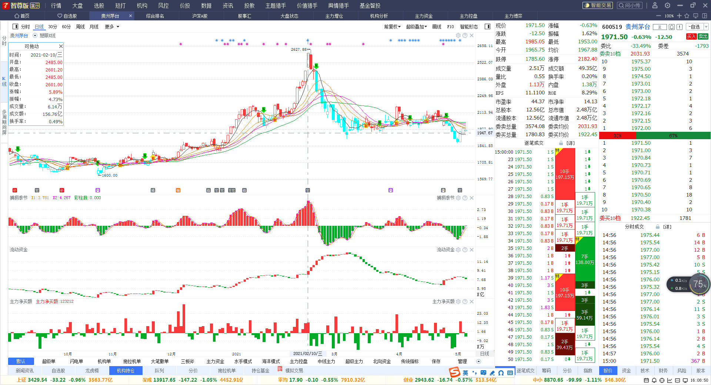
龙头理论
龙头不死，行情不止，龙头调整，热点转移

Slide 26
龙头理论
1，龙头板块龙头股。
2，龙一不行就龙二，千万不要看龙五。
3，潜龙在渊，一飞冲天-----资金背离，必给机会。
4，宁做龙回头，不做擦边球。
5，龙头不死，行情不止，龙头调整，热点转移。

Slide 27
总结
波段理论
寻找机会
趋势复利
顶底理论
大势为王
控制仓位
龙头理论
强者恒强
放大利润
资金推动论
贯穿始终

Slide 28
谢谢观看
让投资遇见美好

